Slide 1
利用SciFinder^{n}获取材料研发信息
钱欣
cqian@acs-i.org
美国化学文摘社北京代表处

Slide 2
SciFinder^{n}登陆平台
https://scifinder-n.cas.org

Slide 3
SciFinder^{n}使用介绍
SciFinder^{n}数据库及CAS介绍
主题文献相关信息的获取策略
    主题词检索
    文献结果分析及精炼
    Formulation配方分类及详情
    PatentPak的使用
物质相关信息的获取
    物质的获取方法
    物质结果分析及精炼
反应相关信息的获取
    反应的获取方法
    反应结果分析及精炼
    MethodsNow的使用
    逆合成反应路线的使用
检索信息的管理
    保存检索结果
    设置提醒检索结果
    合并保存的检索结果
    历史检索记录

Slide 4

美国化学文摘社(CAS)隶属美国化学会(ACS)，致力于追踪、收录、标引科学信息
拥有超过110年的经验; 创立权威化学索引《化学文摘》(CA)
密切追踪、标引和提炼着全球化学相关的文献（包括专利）
提供各种科学信息和相关技术产品与服务
协助创新和保护创新,助力于解决科研方面的难题与挑战

Slide 5
全面的内容覆盖——无需担心重要信息的遗漏
Time range：early 1800’s till now
Language：> 50
countries：> 180
Content Coverage：
    50,000 Journals
    64 Global patent authorities
    Conference proceedings
    Technical report
    Books
    Dissertations
  Product category
  Reviews
  Meeting abstracts
  Web pre-prints
  Other internet resources

Slide 6
CAS数据的独特性
生物化学：
  农化产品管控信息、生化遗传学、发酵、免疫化学、药理学
有机化学各领域：
  氨基酸、生物分子、碳水化合物、有机金属化合物、类固醇
大分子化学各领域：
  纤维素、木质素、造纸; 涂料、墨水
  染料、有机颜料 ; 合成橡胶; 纺织品、纤维
应用化学各领域 ：
  大气污染、陶瓷、精油、化妆品、化石燃料、黑色金属、合金
物理、无机、分析化学各领域：
  表面化学、催化剂、相平衡、核现象、电化学

Slide 7
CAS数据的独特性
化学物质数量全球领先。目前收录的物质数量已超过1.6亿个，是进行新化合物确认的唯一可用资源
由CAS创建的CAS登记号是化学物质的黄金标准；是对物质进行确认的唯一身份识别号；是在进行化学品进出口交易时，必须向相关国家管控机构提供的身份识别号；是在申报课题项目时，需向评议组提供的身份识别号
CAS几乎收录了从高分子聚合物到纳米颗粒的所有类别的物质，包括有机物、无机物、聚合物、合金、矿物质、配合物、混合物、生物序列等
CAS不但收录专利中报道的确定结构的物质，还收录专利中的通式结构（马库什结构），帮助用户在使用CAS的数据后能够最大程度的避免专利法律风险

Slide 8
CAS数据的独特性
化学反应数量全球领先，目前收录的化学反应数量超过1.2亿条，是确认新的化学反应、工艺和方法时必不可缺的资源
近千名科学家每天阅读来自全球的科技文献，并根据CAS制定的规则和标准、从信息专家和科学家的角度对原文中重要的信息进行改写和标引，从而节省CAS的用户花在阅读、理解、总结科技原文文献所需的时间，将更多的时间投入到其他的工作中

Slide 9
SciFinder-n中数据库的内容覆盖
CAplus
>5200万篇专利，期刊，论文，图书，报告等
数千篇学术期刊，
63家专利授权机构的
专利
回溯到19世纪早期
CHEMLIST
>39.4万个化学管制品目录
15个国际和国家目录，包括TSCA
1980年至今的数据
CAS REGISTRY
>1.63亿个独特物质
>6800万个基因序列
>76亿条物质属性值,数据表和谱图
回溯到1802年
Medline
>2500万篇生物学，生物医学文文献，
>5600种刊物，
回溯至1946年
MARPAT
>120万代表有机或者金属有机马库什结构
回溯到1961年
CASREACT
>1.27亿条反应信息
>9000万条单步多步
反应
>1420万条合成制备
信息
回溯到1840年
CHEMCATS
全球化学品供应商及化学品信息。
数百万商用化学品
数百万独特的物质
备注：数据截至2020.7
来源：https://www.cas.org/about/cas-content

Slide 10
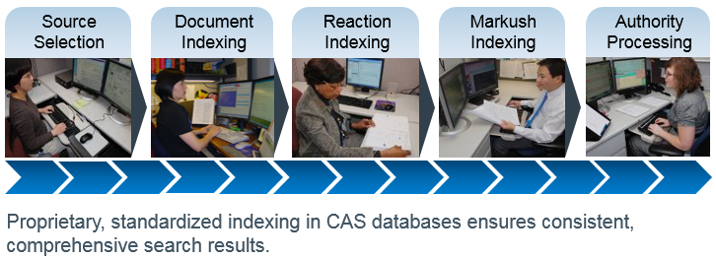
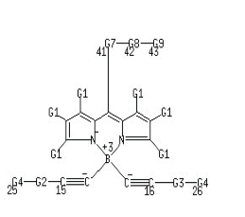


CAS科学家利用人类智慧对公开内容进行揭示, 使相关信息更容易被挖掘
Data pre-repository
Androst-4-en-3-one, 17-hydroxy-17-methyl-, (17β)-
1990
Smith, M.
anthracene

Slide 11
CAS科学家利用人类智慧对公开内容进行揭示，使相关信息更容易被挖掘
人工标引——精准揭示关键技术信息
数千名科学家组成的编辑团队深刻理解客户的实际需求
审阅、筛选、摘要、标引以覆盖并揭示全球所有已公开的化学及相关信息
CAS登记号——物质的黄金标准
CAS Roles (CAS物质角色)——生物研究、性能用途、分析检测、合成制备
CAS Index Terms (CAS技术词语标准)——揭示技术词语相互间的关联
CA Sections (CAS学科分类，80个类别)——精准定位具体研究领域

Slide 12
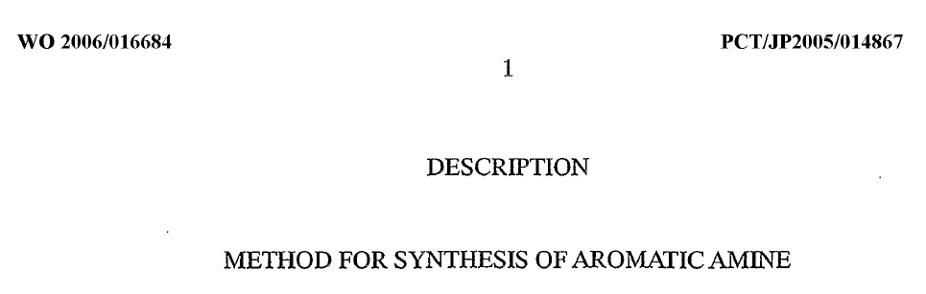
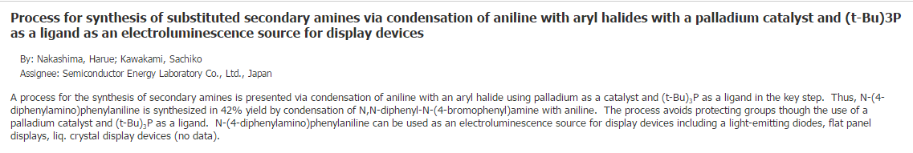
CAS的科学家对专利进行必要改写，使其更容易被理解和获取
为什么需要美国化学文摘社（CAS）
PDF原文中的标题和摘要
CAS科学家改写的标题和摘要

Slide 13
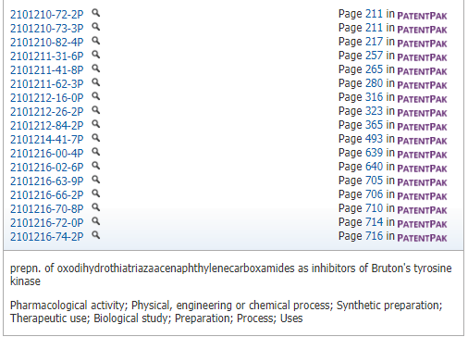
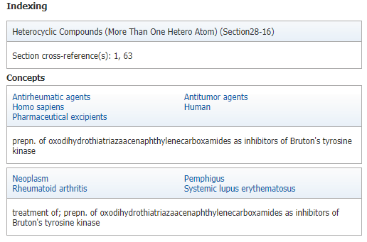
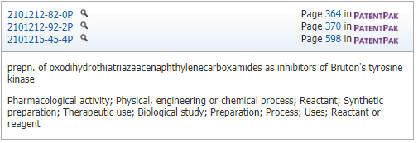
为什么需要美国化学文摘社（CAS）
CAS科学家标引的物质信息。此两组物质都为被制备的物质，有何异同？
CAS科学家标引的信息揭示了本专利的发明主题

Slide 14
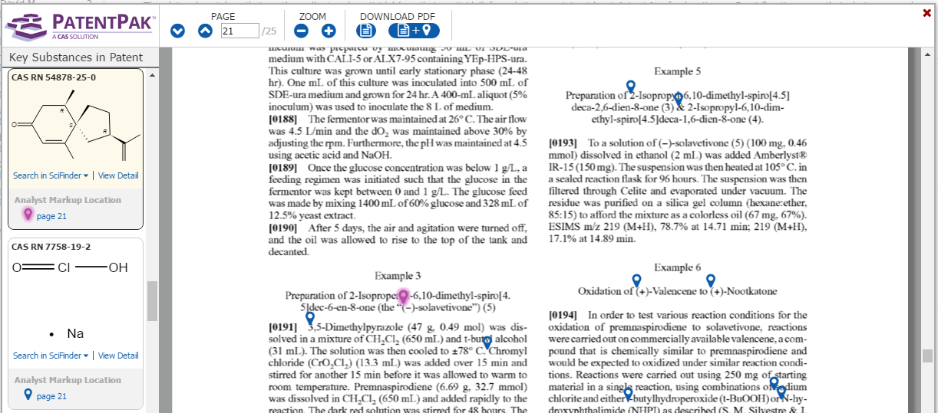
为什么需要美国化学文摘社（CAS）
CAS科学家标引专利中以名称表示的物质，并提供物质的结构式、CAS号及在专利中的位置信息

Slide 15
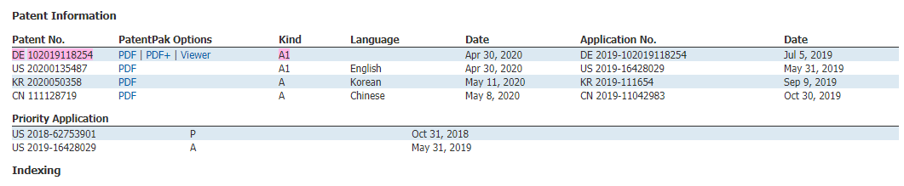
为什么需要美国化学文摘社（CAS）
CAS提供专利族信息，便于用户选择熟识语种撰写的专利进行阅读

Slide 16










CAS各类科学信息研究工具
More
coming!
Darwin

Slide 17






LIMITLESS POSSIBILITIES 无限可能
定制服务应对挑战.
CONTENT SERVICES
内容服务
定制数据集合
Content licensing
数据结构
Data structure
数据平台
Data platforms
TECHNOLOGY SERVICES
技术服务
数据架构
Data architecture
平台整合
Platform integration
检索引擎
Search engines
定制解决方案
Custom solutions
KNOWLEDGE SERVICES
知识服务
外包IP检索
Outsourced IP search
数据分析
Analytics
机会分析
Opportunity exploration
技术评估
Technical Assessment
PROFESSIONAL SERVICES
专业服务
人员派遣
Talent augmentation
咨询
Consulting
Technical writing
科技写作
Scientific analysis
科研分析

Slide 18
SciFinder-n是来自美国化学文摘社（CAS)的全新产品
基于用户习惯、需求、检索策略和革新技术，采用新方法将CAS内容传递给研究人员
先进的平台不仅需要实现信息的获取，还要帮助用户发现最佳起点
CAS的化学信息历史积累、系统知识和人工智力能够加速您的工作
用户需求的演进、内容的增长和广度的扩展推动
新的技术解决方案的出现！

Slide 19
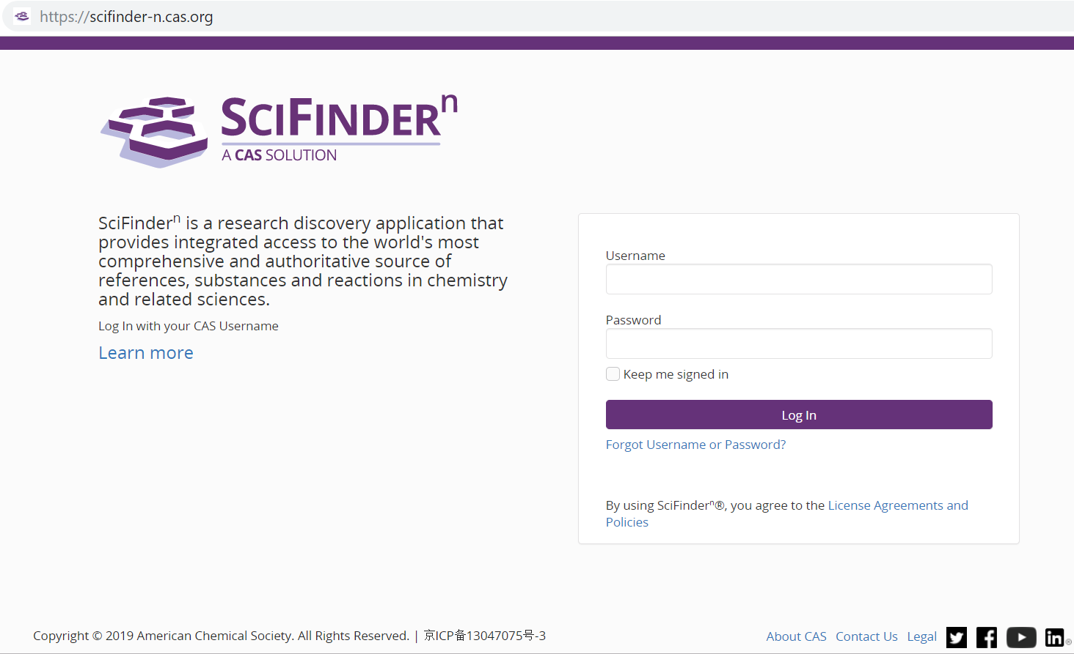
登陆SciFinder^{n}平台（https://scifinder-n.cas.org）

Slide 20
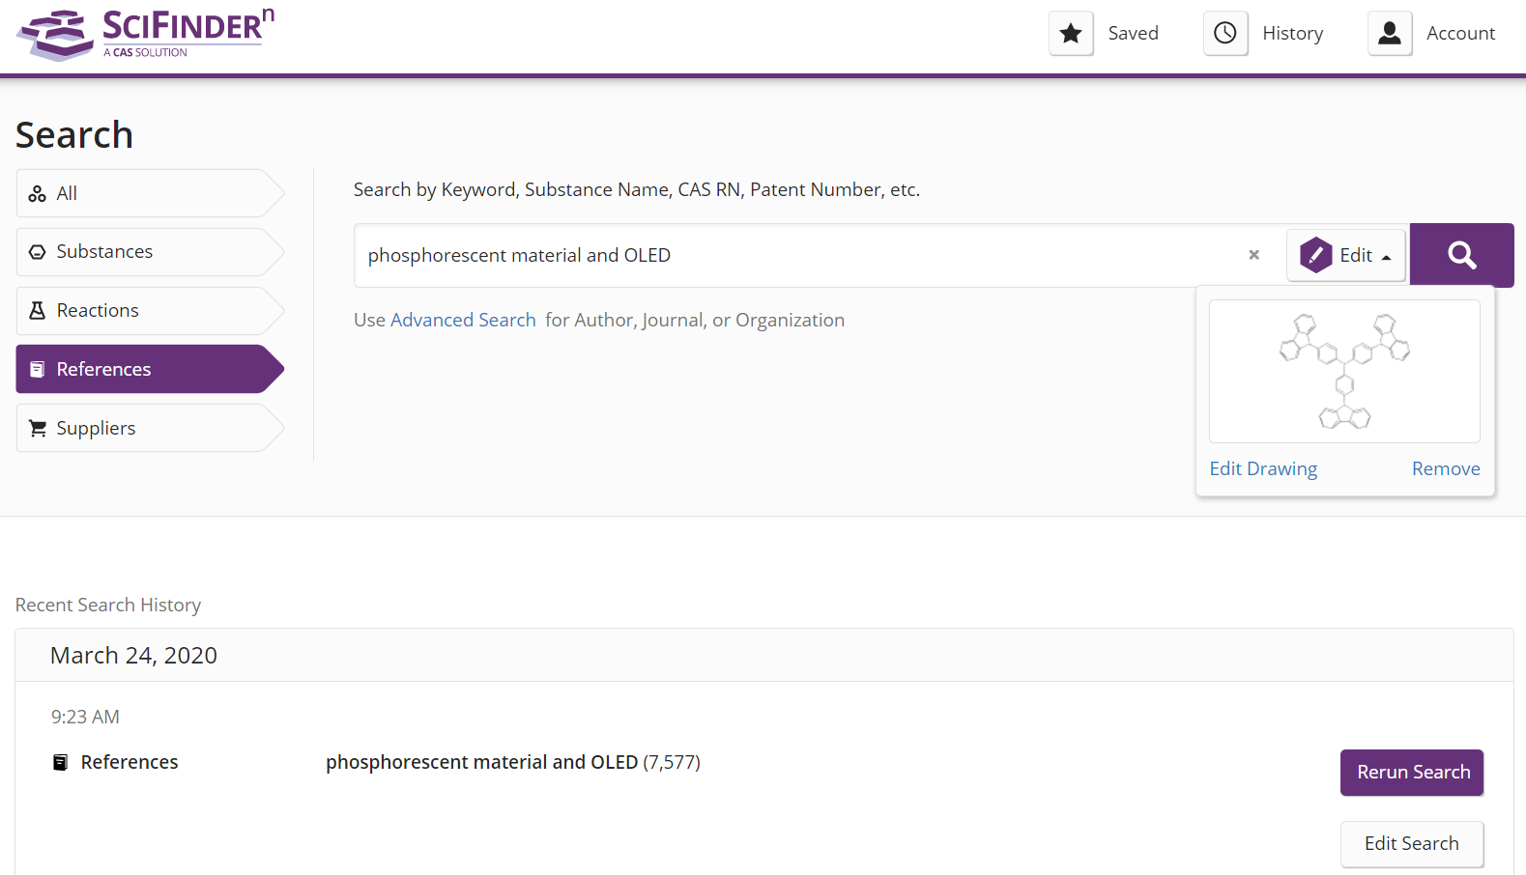
简化的界面，快速执行检索
保存、检索历史、账号管理
灵活的检索选项
便捷地合并文本与结构检索
快速运行之前的检索项目

Slide 21
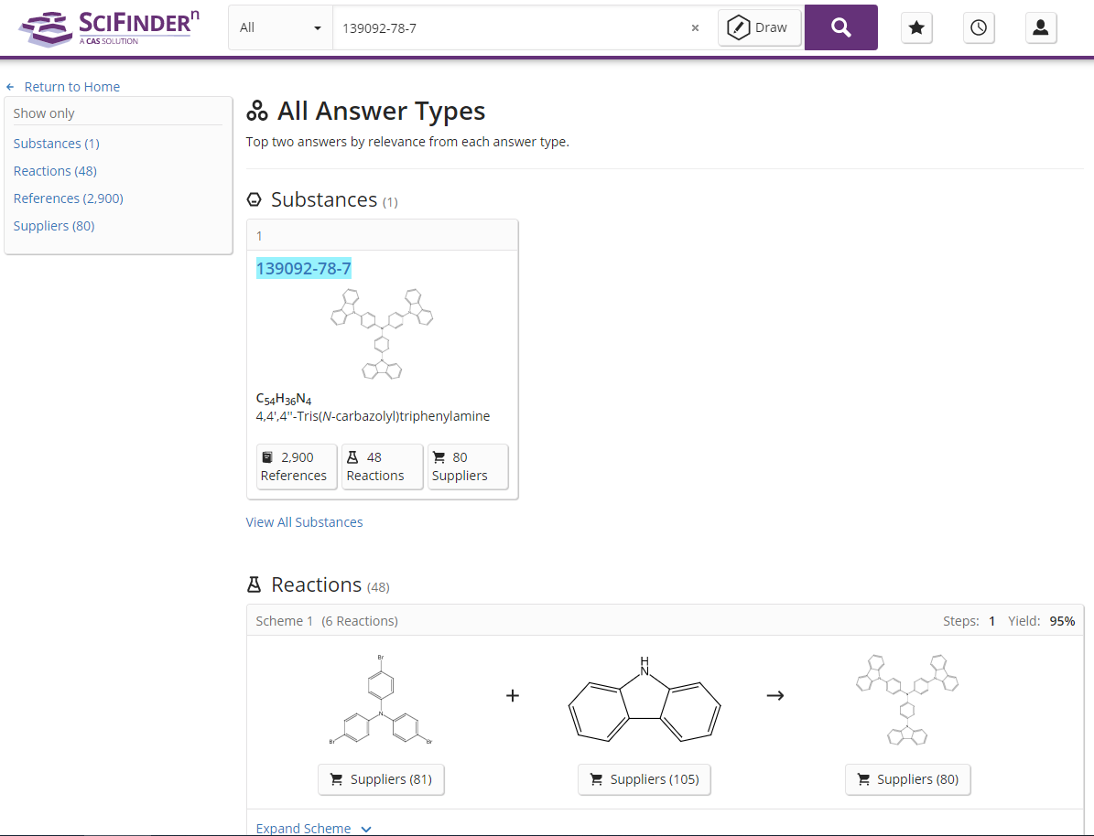
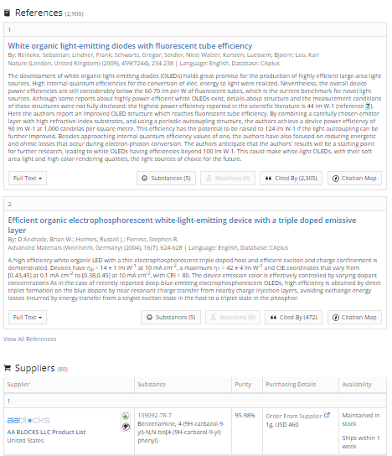
All检索：一次性获得文献、物质、反应和供应商信息

Slide 22
内容
主题文献相关信息的获取策略
    主题词检索
    文献结果分析及精炼
    Formulation配方分类及详情
    PatentPak的使用

Slide 23
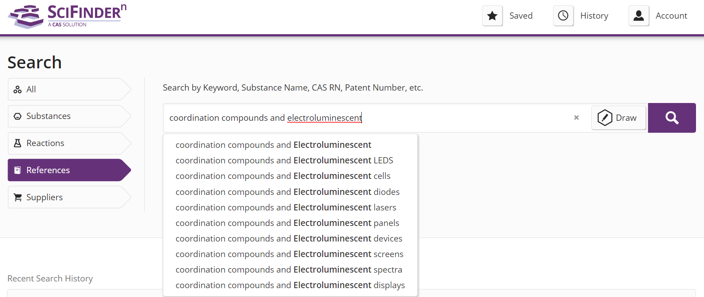
自动提示词，启发灵感; 同时支持布尔逻辑运算符和自然语言

Slide 24
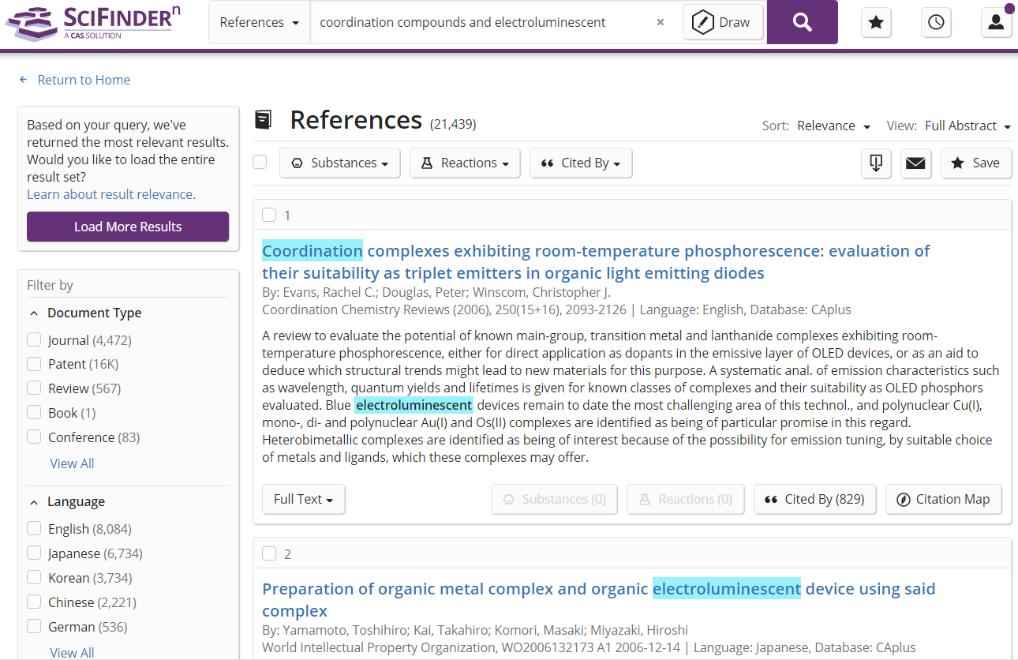
布尔逻辑运算符的使用
coordination compounds and electroluminescent
phosporescent or electroluminescent
phosporescent not electroluminescent
coordination compounds and (phosporescent or electroluminescent)
“organic light-emitting diodes” or OLEDs

Slide 25
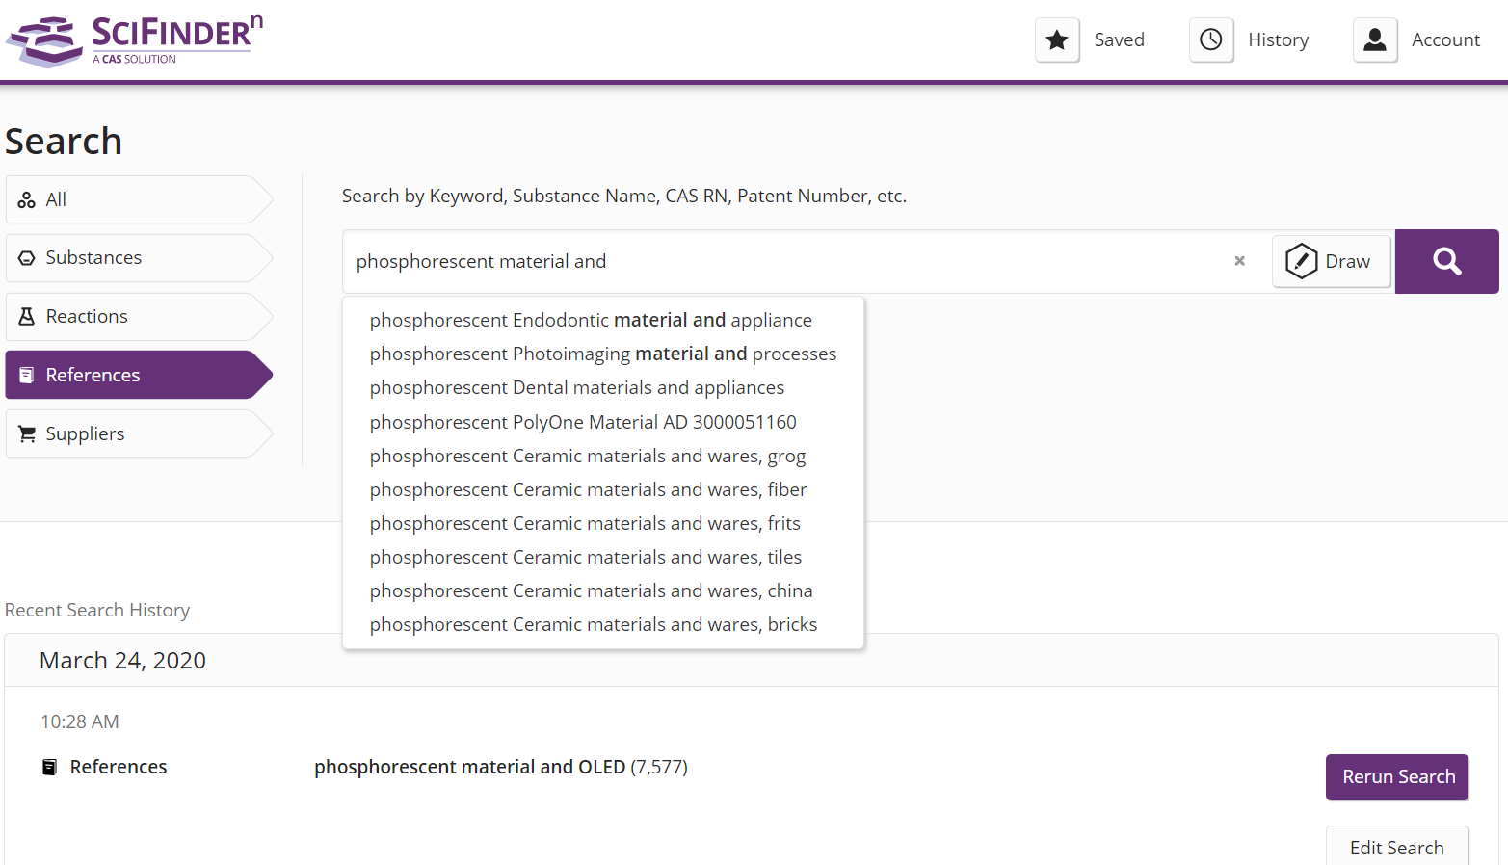
OLED中的磷光材料
Phosphorescent material and OLED
自动提示词可启发思路；
支持布尔逻辑运算符检索和自然语言检索。

Slide 26
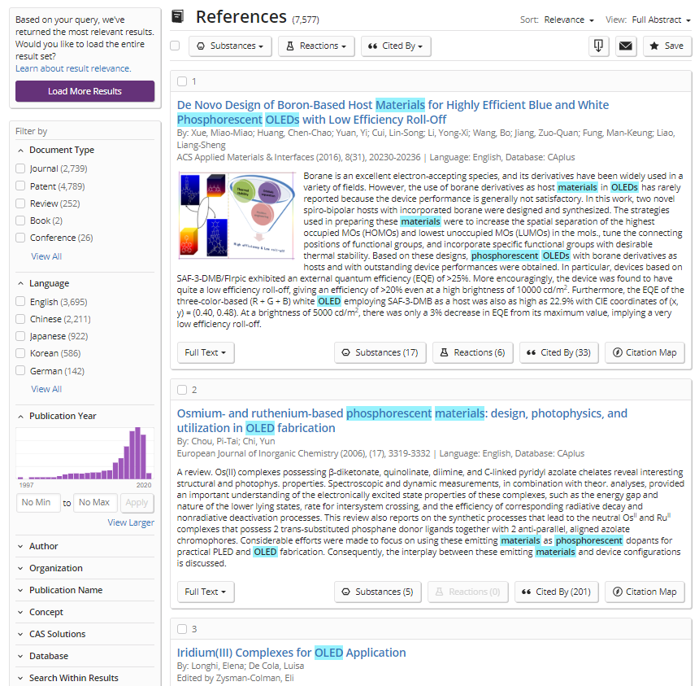
直观的结果呈现
丰富的聚类分析项
自动呈现最相关的文献结果，
如果需要更多结果，可点击Load More Results来获取。
文献类型
语言
发表年份
作者
机构
刊物名
概念词库
配方功能
数据库
再次关键词检索

Slide 27
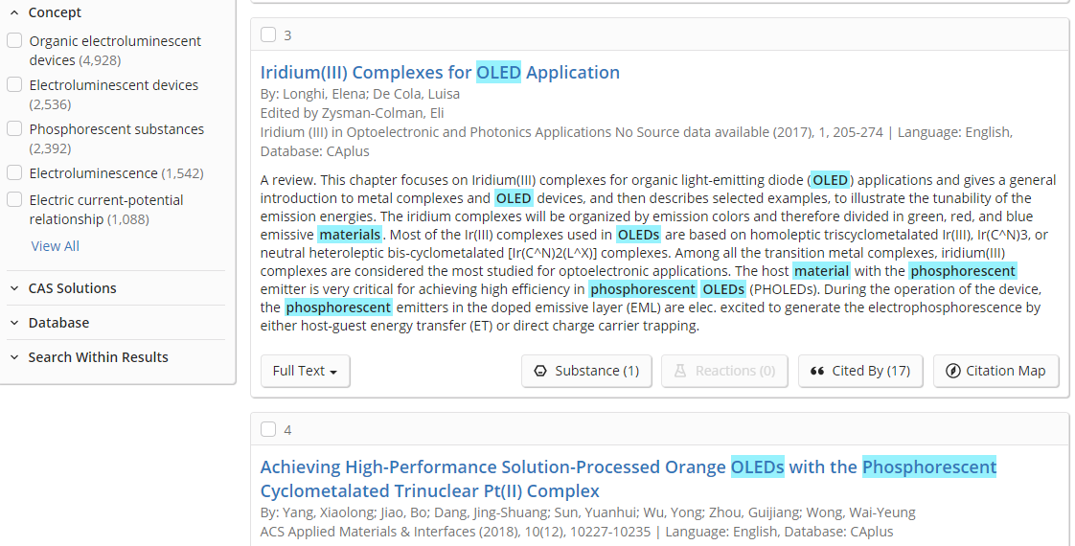
Concept:标准概念词库，细化文献中涉及的研究点

Slide 28
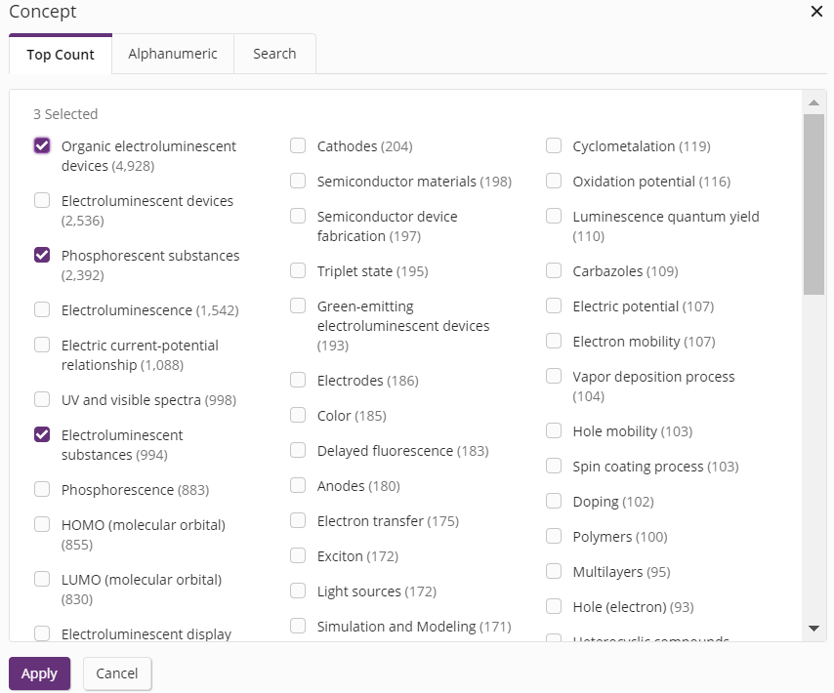
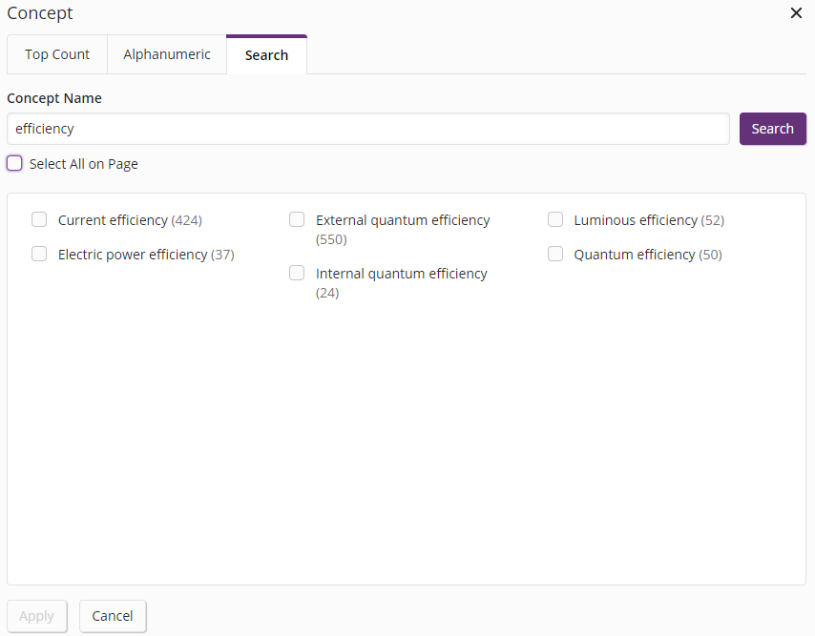
Concept:标准概念词库，细化文献中涉及的研究点

Slide 29
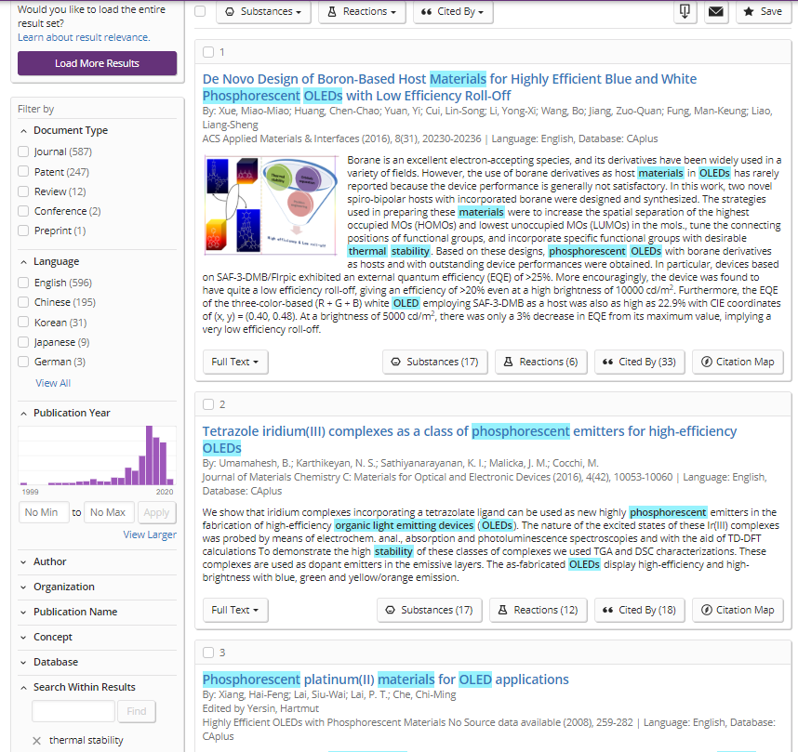
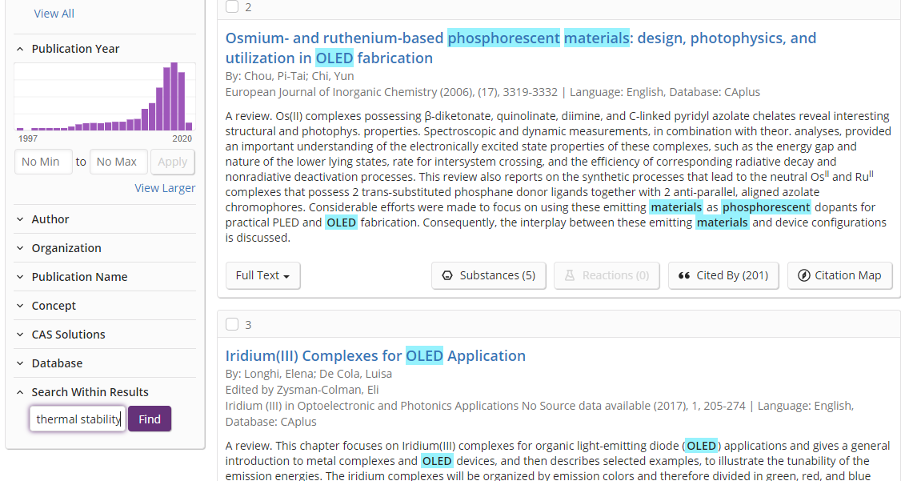
Search Within Results:主题词二次筛选,通过关键词/短语进一步筛选感兴趣的文献

Slide 30
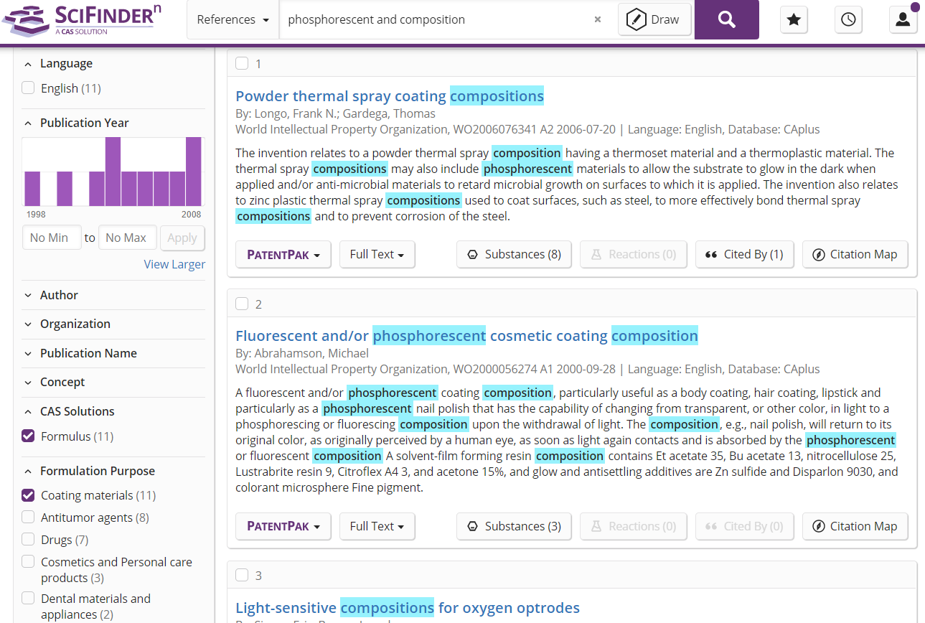
Formulation Purpose：配方研究用途，快速锁定配方研究方向

Slide 31
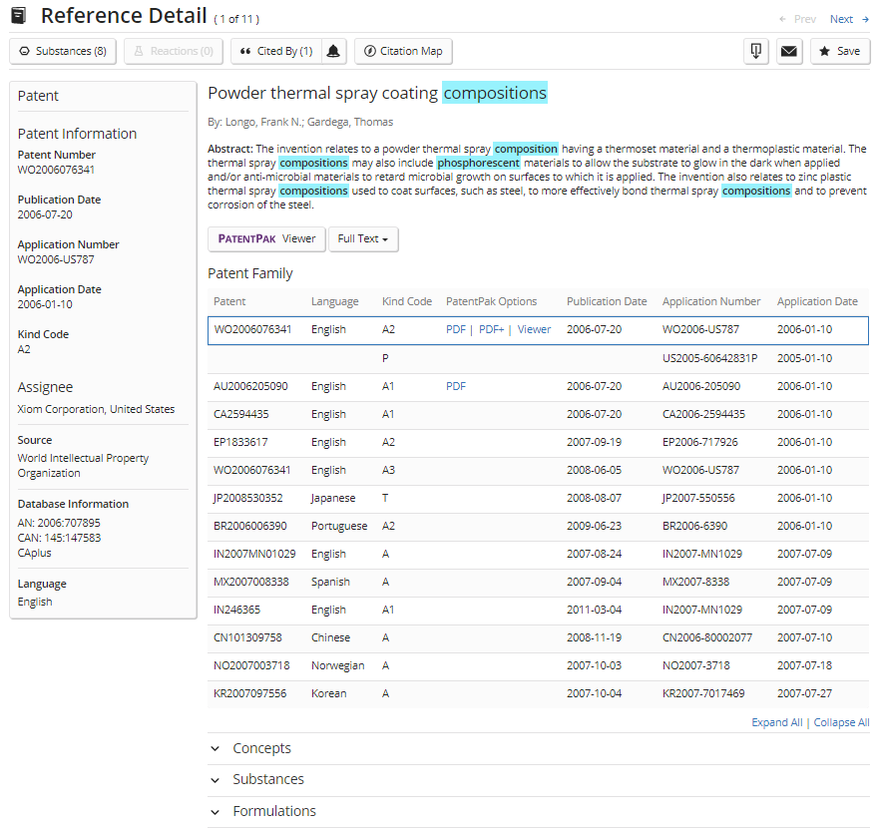
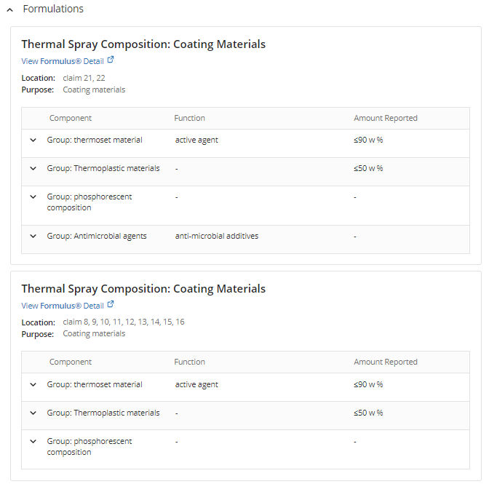
Formulation Details

Slide 32
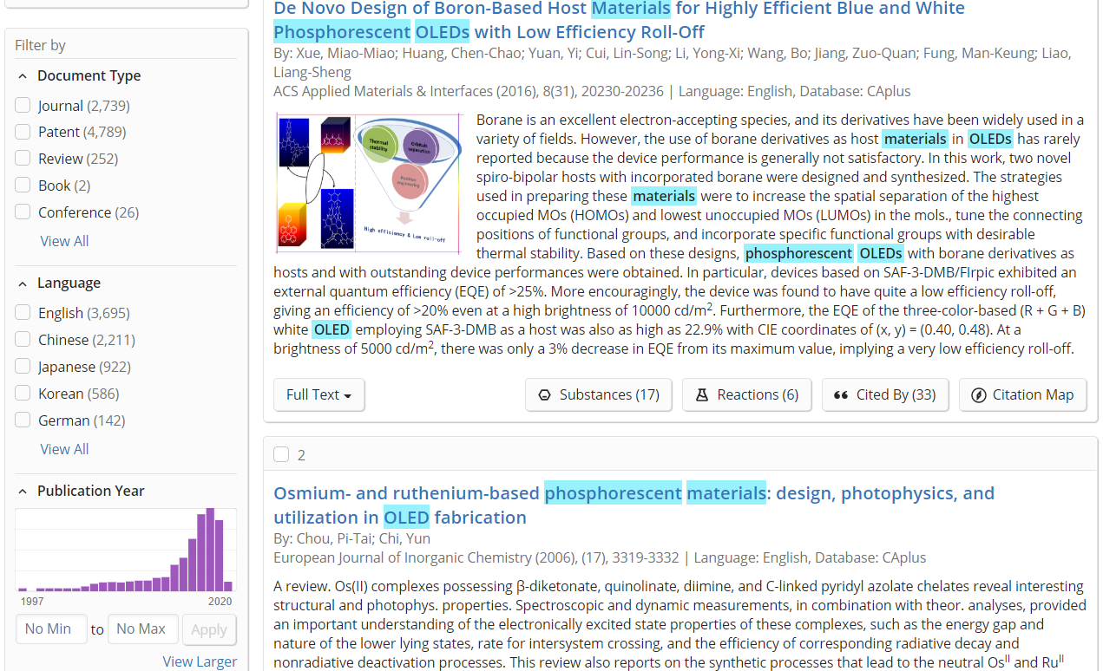
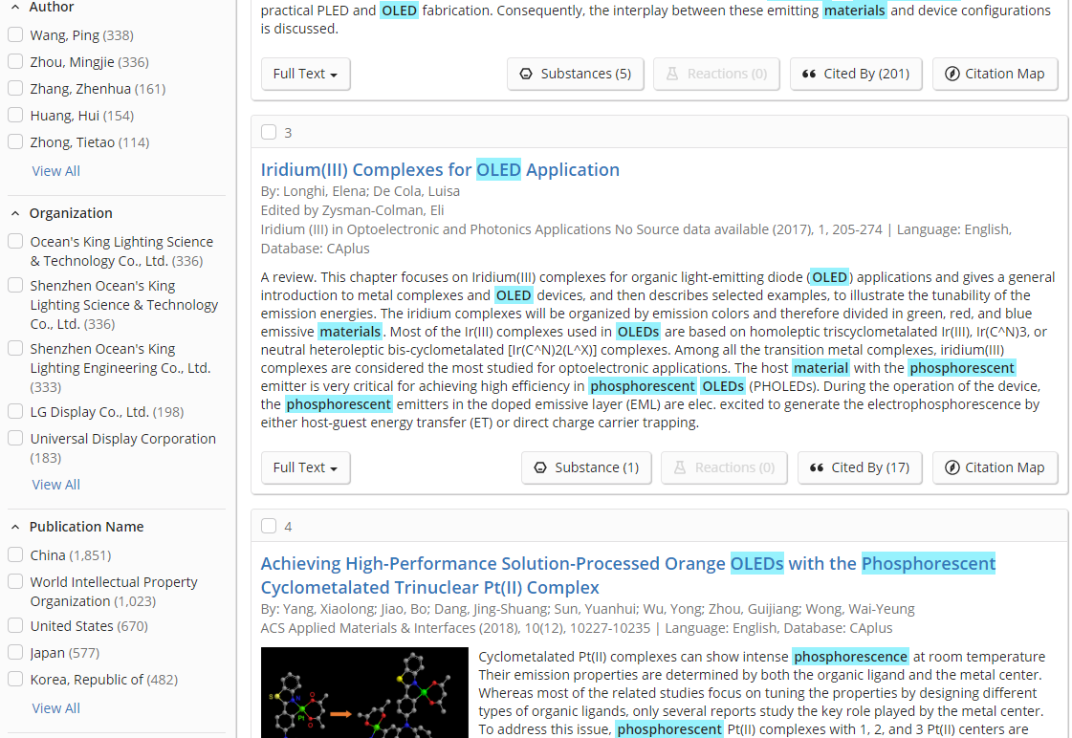
浏览文献类型、研究成果公开的媒介、研究趋势、研究者，所属机构等

Slide 33
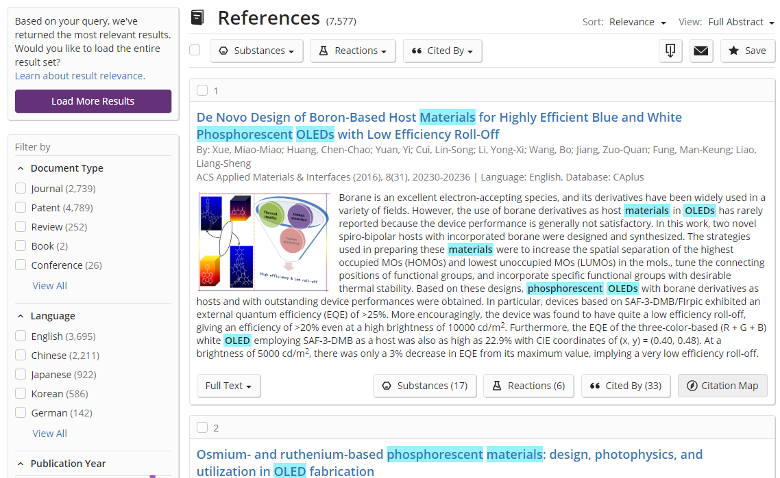
Citation Map: 引文地图，发现相关的研究方向

Slide 34
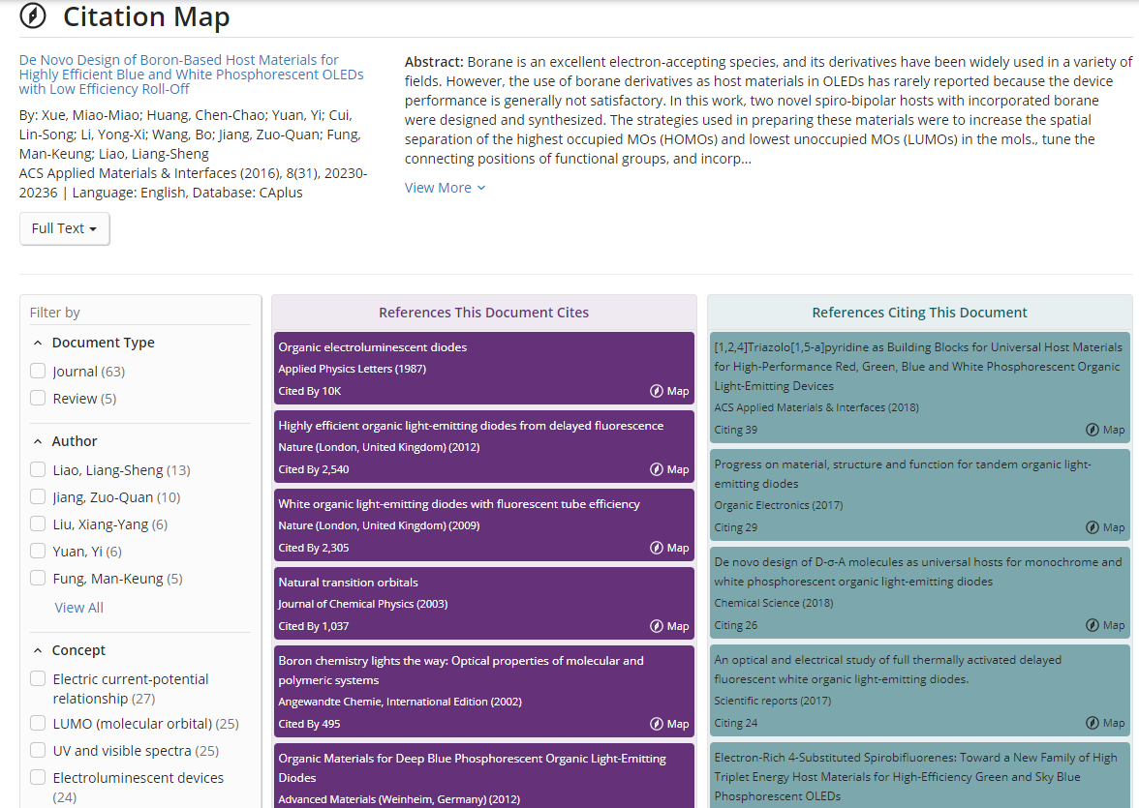

Slide 35
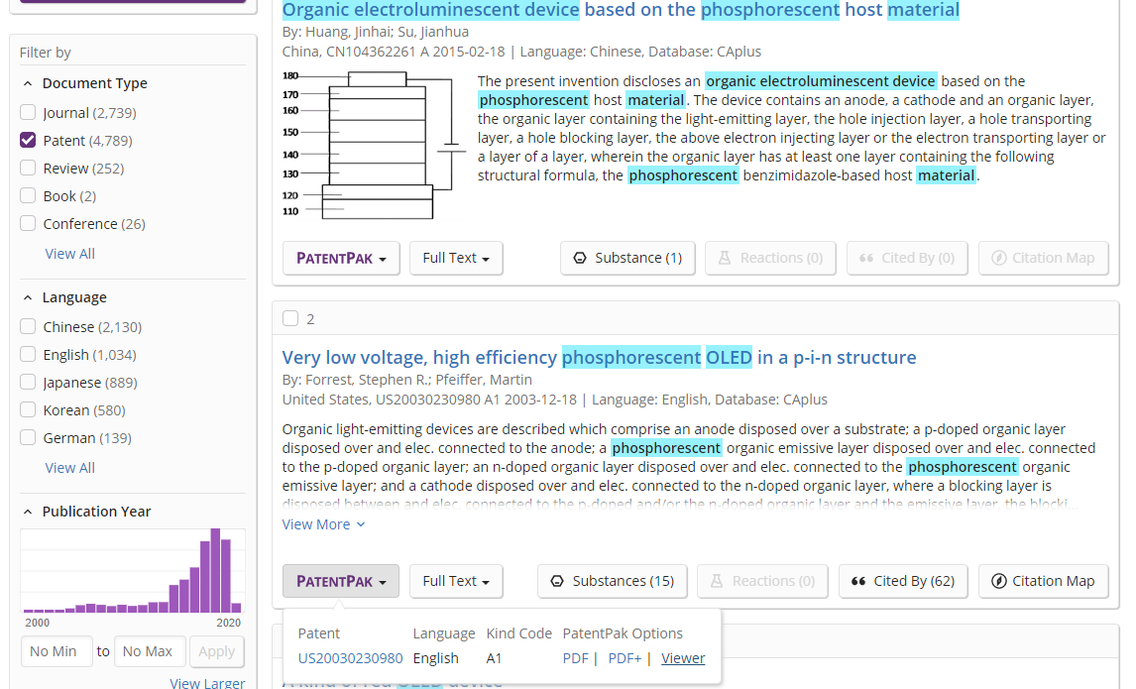
专利布局

Slide 36
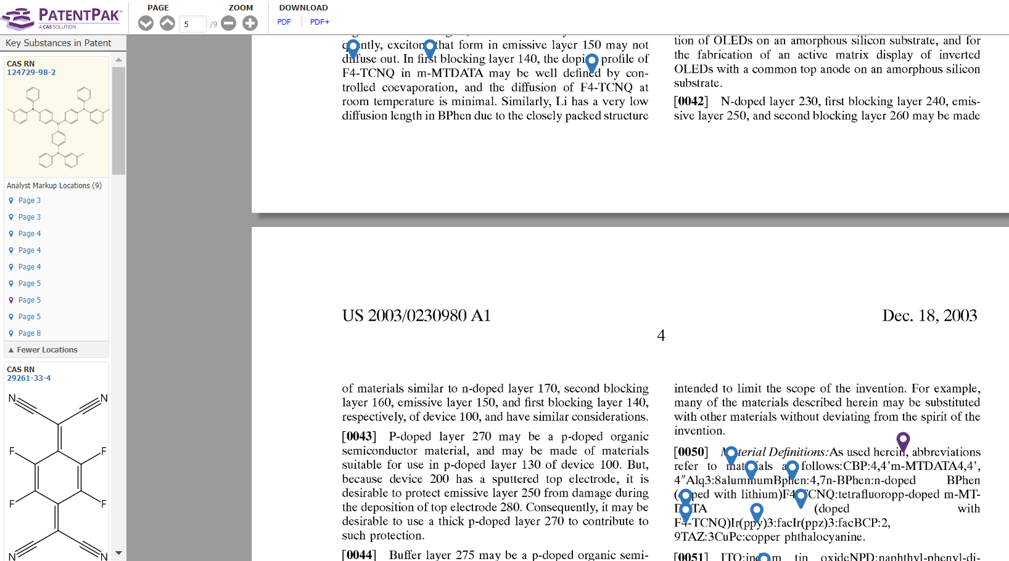
人工定位、标引，便捷地阅读和快速理解专利中重要的技术信息
获取专利PDF全文
点击CAS登记号，获取物质
信息详情

Slide 37
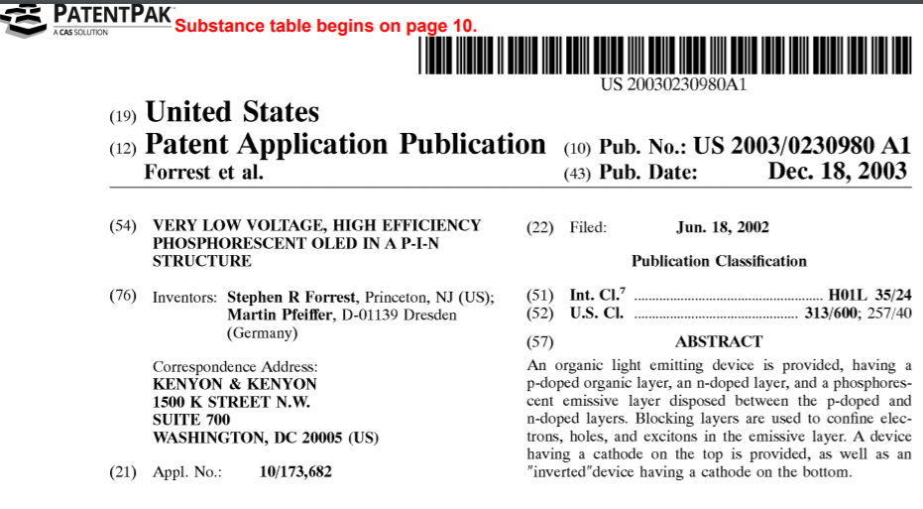
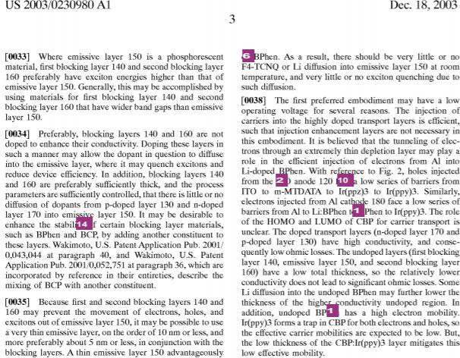
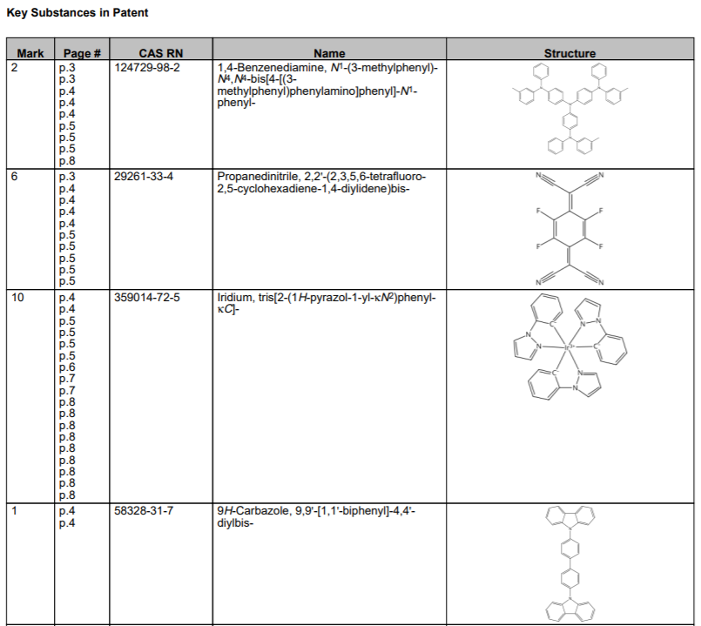
离线专利全文中丰富的物质标引信息

Slide 38
内容
主题文献相关信息的获取策略
物质相关信息的获取
    物质的获取方法
    物质结果分析及精炼

Slide 39
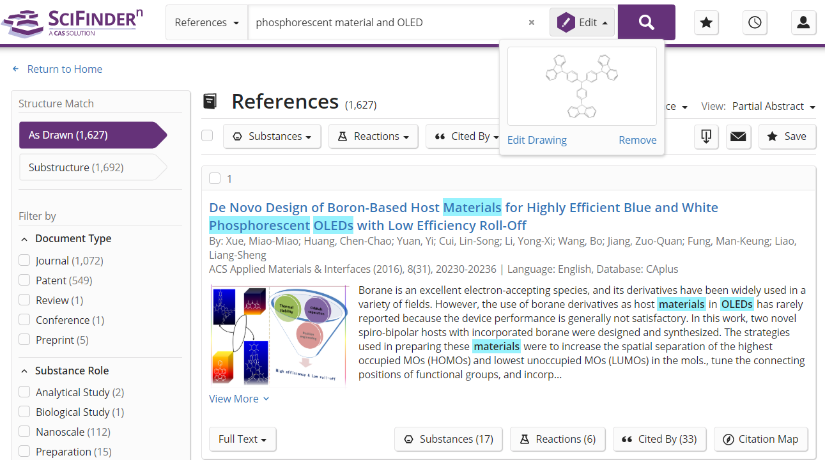
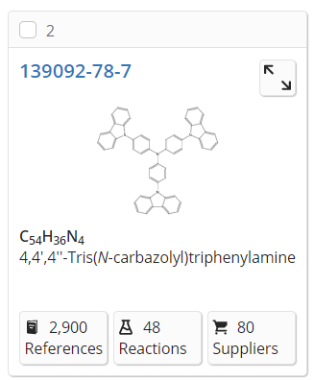
现代化的检索界面，更快地获得可执行的检索结果
更便捷地检索结构和文本

Slide 40
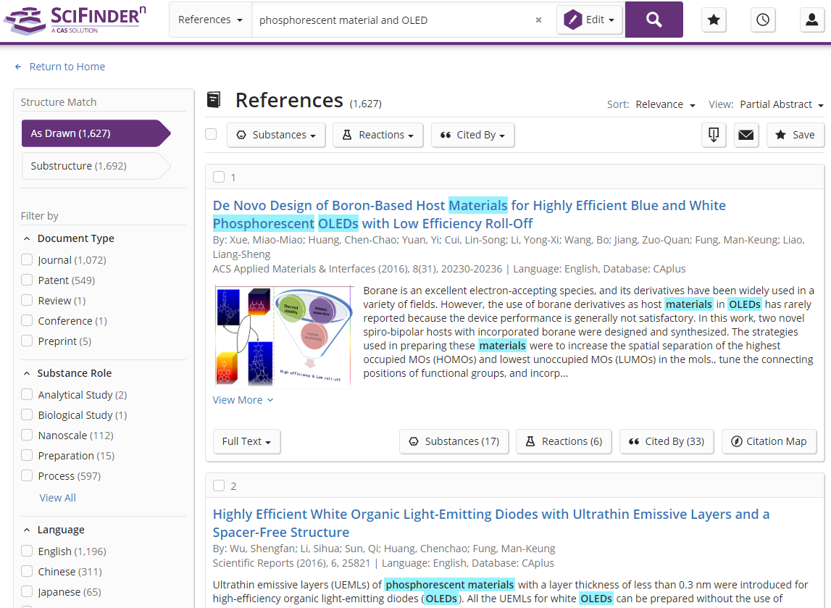
获取磷光材料研究文献中涉及的所有物质
一键获取所有物质

Slide 41
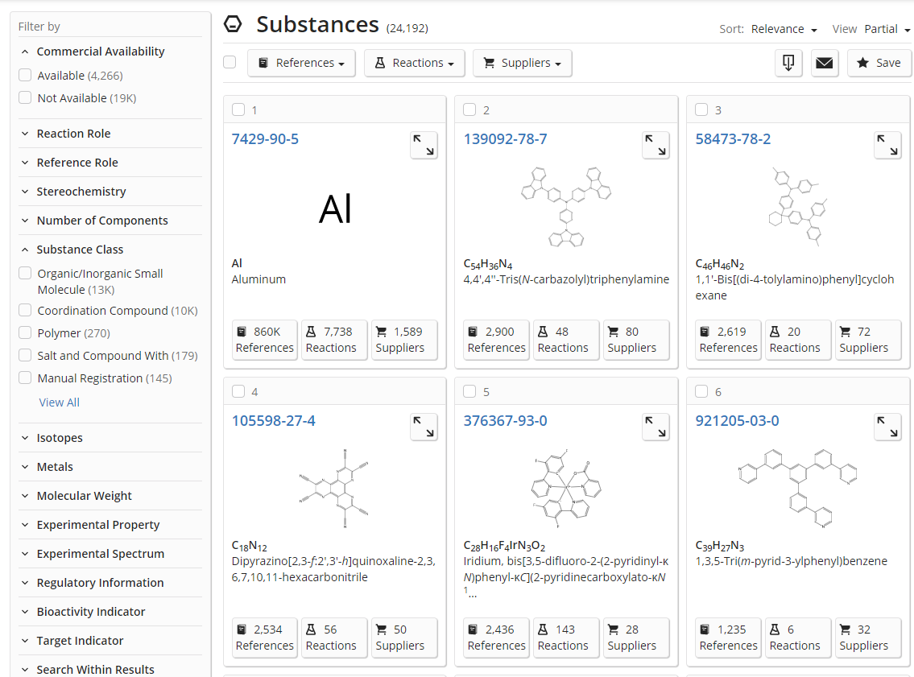
丰富、直观的自动聚类分析
商业可获得性
反应角色
文献角色
立体化学
组分数
物质类型
同位素
金属
分子量
实验属性
实验谱图
管控信息
生物活性
靶点信息
二次结构检索

Slide 42
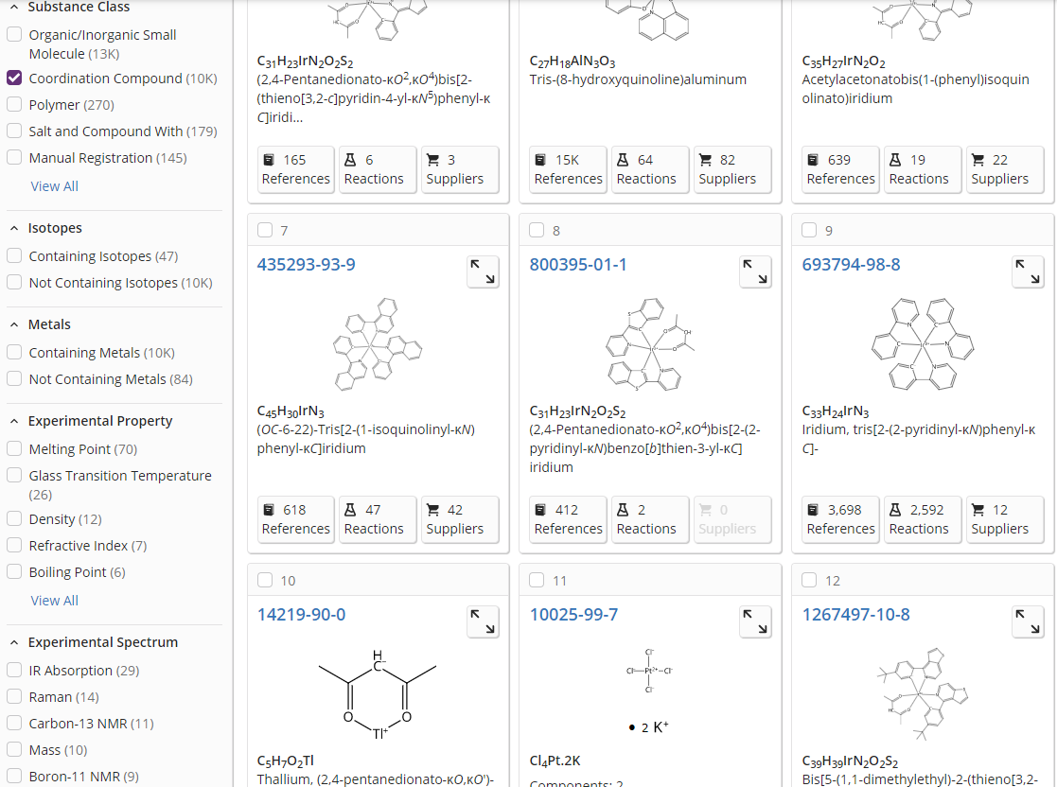
通过物质类型、结构、属性和谱图等信息进一步精炼感兴趣的物质

Slide 43
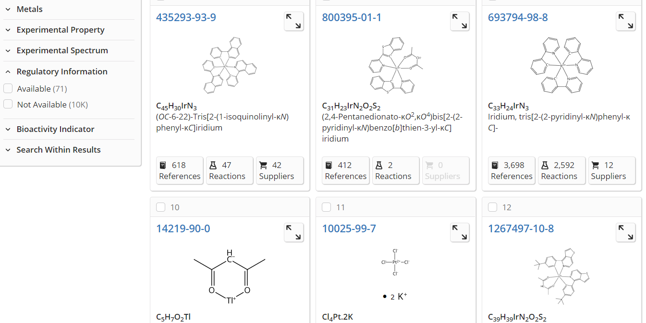
管控信息

Slide 44
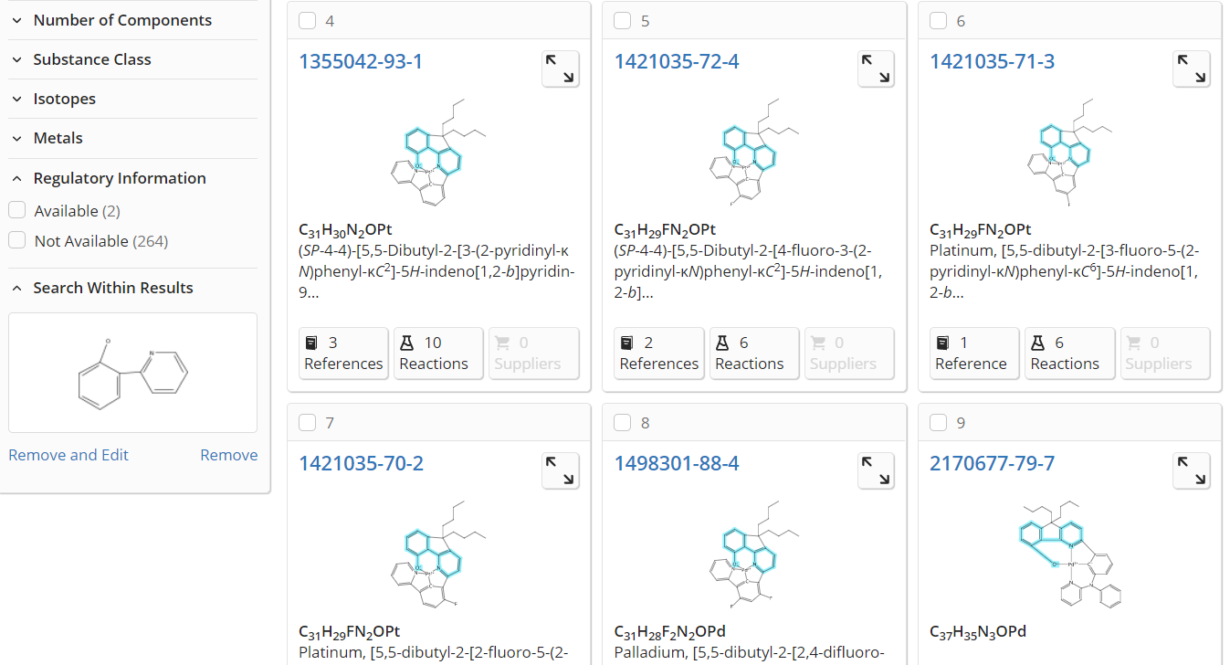
结构的二次筛选

Slide 45
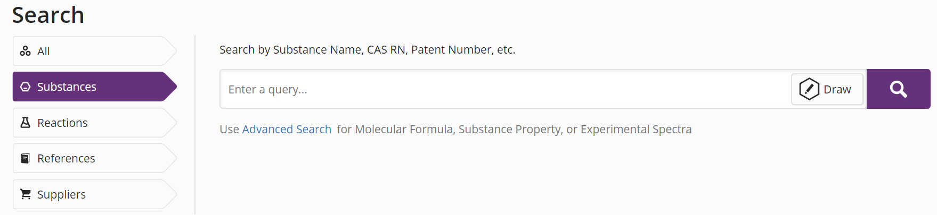
直接通过Substances检索来获取物质
物质检索方法：通过物质名、CAS登记号、专利号、属性、谱图和结构式来检索物质信息

Slide 46
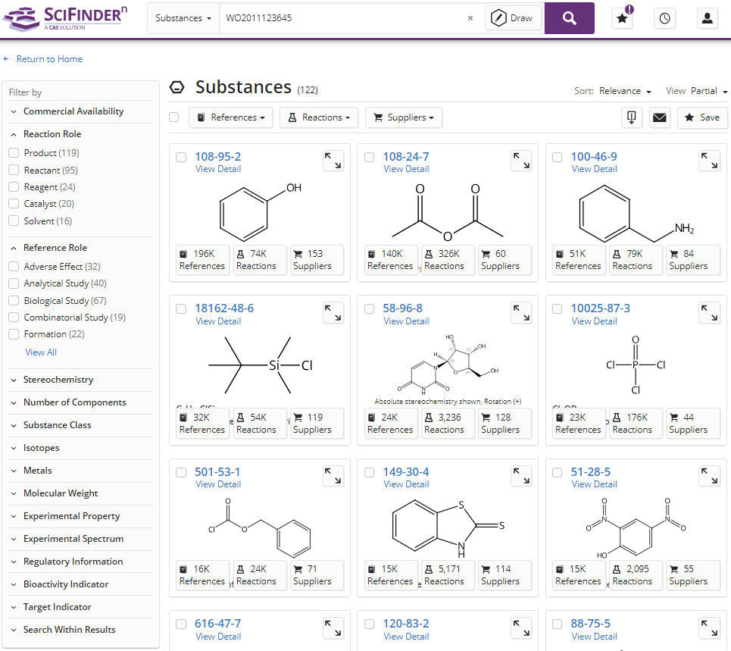
通过专利号检索物质
选择Substances，输入专利号，直接检索物质结果

Slide 47
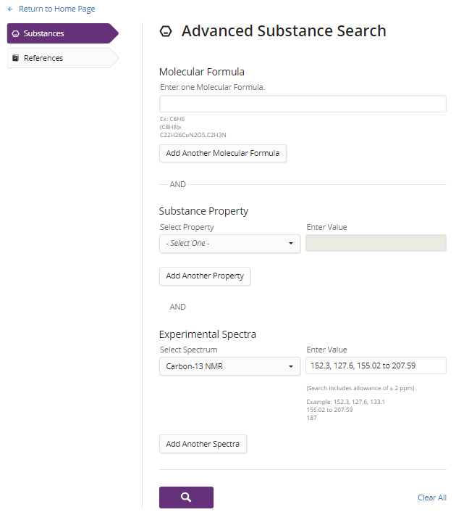
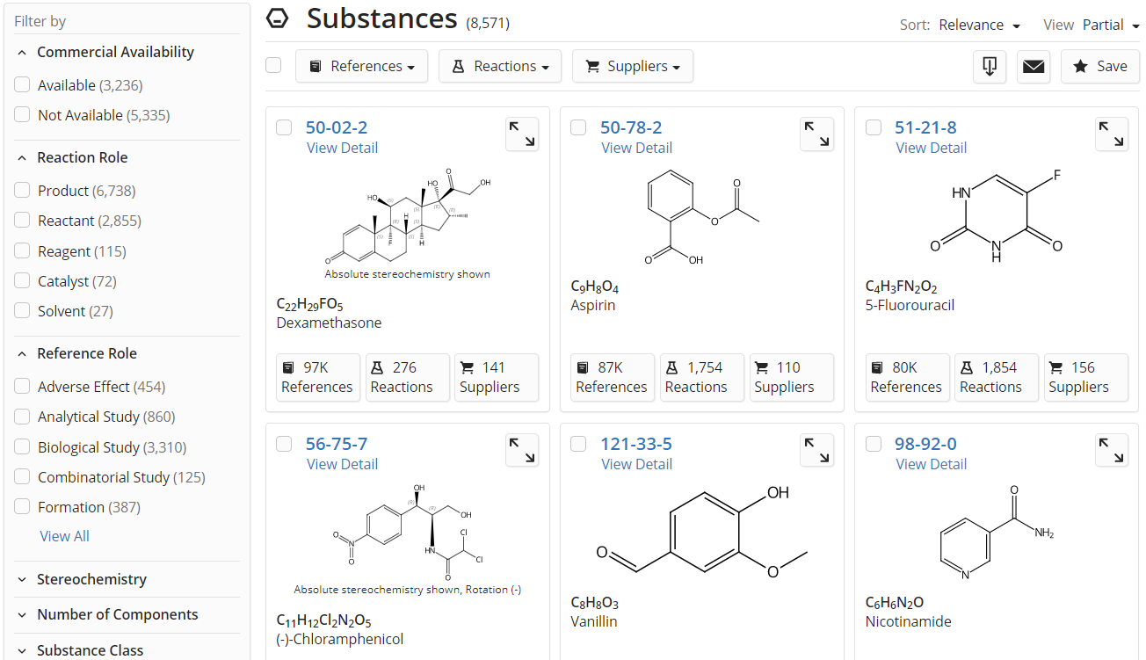
通过根据核磁谱图值检索物质
选择Substances，通过Advanced Search, 输入核磁谱值进行匹配的物质结果

Slide 48
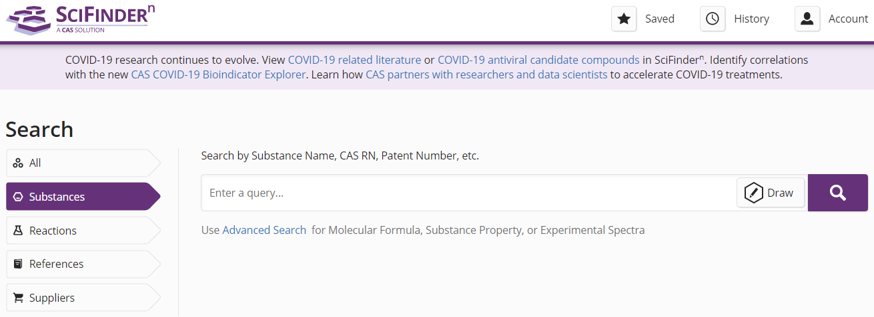
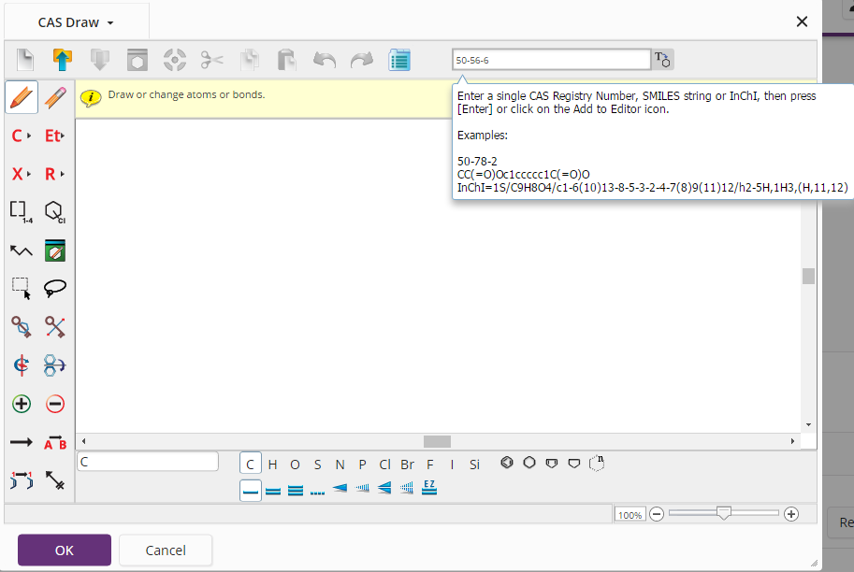
通过结构式检索物质

Slide 49
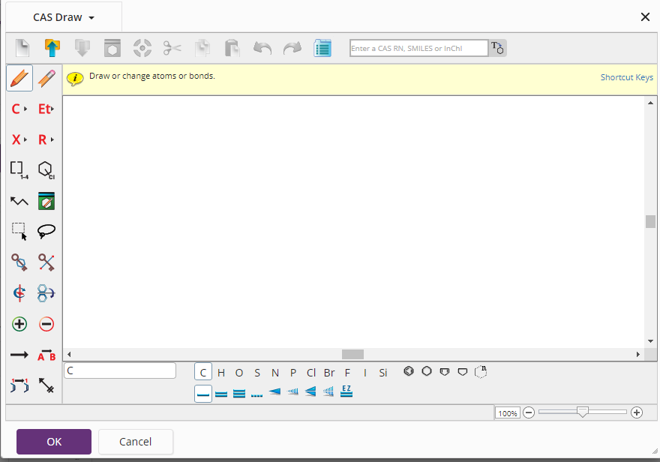
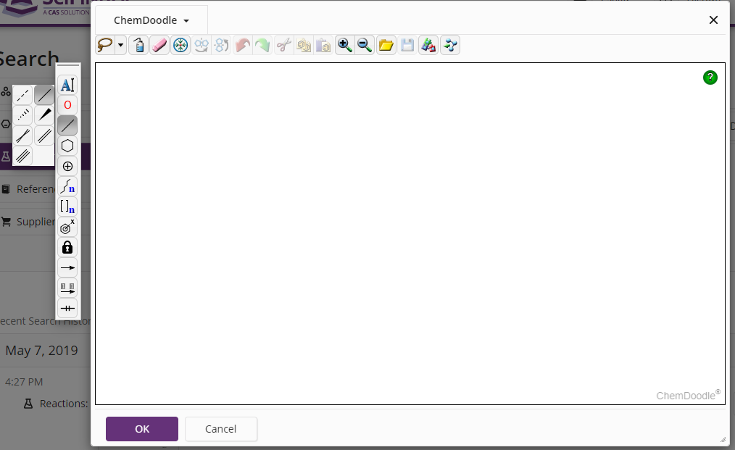
ChemDoodle结构编辑器可用于触屏设备
CAS Draw和ChemDoodle的使用指南
https://scifinder-n.cas.org/help/#t=Drawing_Search_Queries%2FDrawing_Structure_Queries.htm https://www.cas.org/support/training/scifinder-n/structure-search
https://www.cas.org/support/training/scifinder-n/chemdoodle-structure-search

Slide 50
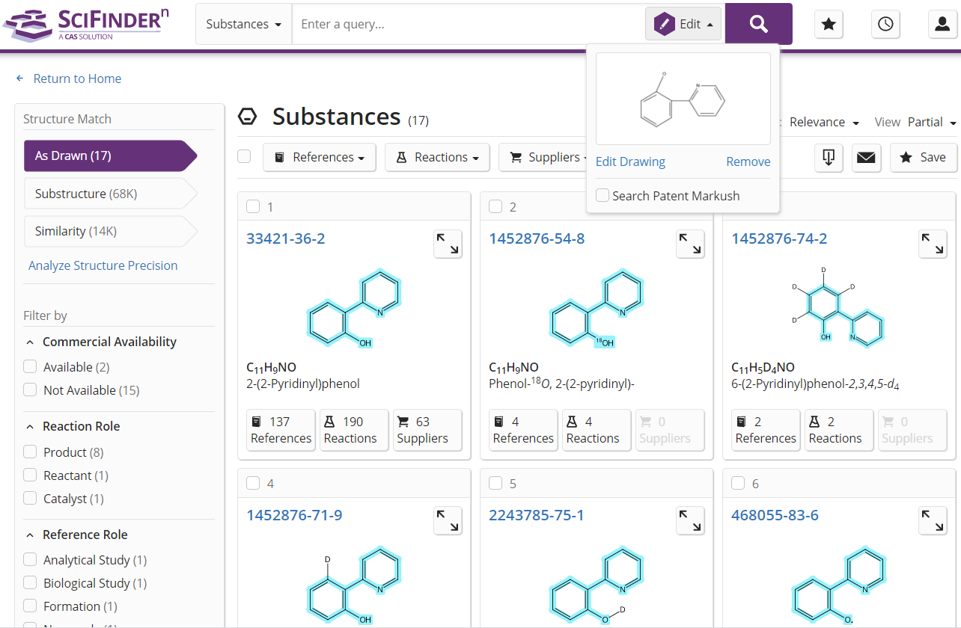

快速获取全面的结构信息，智能检索实现结构精准分析
结构精准度分析
互变异构体和两性离子结构

Slide 51

规避专利侵权风险/新颖性评估—-通过Markush检索，明确专利中保护的化合物结构
通过专利Markush结构检索，一次性获取精确结构匹配和亚结构匹配的结果。
直观显示匹配的Markush结构；
标引其在专利中的所处位置；
以及详细的结构描述

Slide 52
聚合物检索
物质标识符检索（物质名称/CAS号）
结构式检索
分子式检索

Slide 53



物质标识符检索（物质名称/CAS号）

Slide 54

聚合物检索——结构式检索
案例：检索以下结构作为聚合单体的均聚物信息并对检索结果进行筛选
R1 = alkyl chains

Slide 55


绘制结构

Slide 56

可选择单组份+聚合物

Slide 57


通过化学结构进一步限定检索结果

Slide 58

检索结果
可以直接获得来源文献及相关反应

Slide 59
聚合物检索——分子式检索
聚合物的分子式表现形式
  分子式中带有括号
  括号外为n，嵌段聚合物（有首尾端或无首尾段都可）
    有端基嵌段聚合物分子式：(C6H10O2)nC3H4O2
    无端基嵌段聚合物分子式：（C12 H12 O4)n
  括号外为x，对于均聚物和共聚物，将以单体进行标引，聚合度不影响标引
    共聚物：(C2 H4 . C2 F4)x
    均聚物：(C2H4)x

Slide 60


分子式检索聚合物

Slide 61

(C2 H4 . C2 F4)x——检索结果

Slide 62


(C12 H12 O4)n——检索结果

Slide 63
内容
主题文献相关信息的获取策略
物质相关信息的获取
反应相关信息的获取
    反应的获取方法
    反应结果分析及精炼
    MethodsNow的使用
    逆合成反应路线的使用

Slide 64

反应的检索方法

Slide 65

一键获取物质的合成制备方法信息

Slide 66

通过CAS RN快速获取物质的反应信息；MethodsNow全面、高效地获取物质的合成制备详情
直观全面的分析、
筛选功能，快速
锁定重要的反应

Slide 67


MethodsNow全面、高效地获取物质的合成制备详情
人工标引的反应信息详情，无需花费更多时间和费用
查找原文
信息全面、条理分明

Slide 68

通过文献获取其中涉及的反应信息

Slide 69


通过绘制反应式检索反应

Slide 70

一次性获得精确结构、亚结构和相似结构的反应结果集

Slide 71

反应结果的分析与筛选
产率
步数
不参与反应官能团
实验详情
反应类型
立体化学
试剂
催化剂
溶剂
商业可获得性
反应注释
再次结构筛选
文献类型
语言
发表年份
刊物名
直观、丰富的聚类分析和筛选功能

Slide 72

反应结果展示
Group by Scheme: 来自不同文献的同一反应路线显示在同一个反应Scheme中

Slide 73

反应结果展示
Group by Document: 来自同一篇文献的所有反应被合并在文献标题下面，并只呈现一条代表性的反应。
可以点击View All Reactions来查看所有的反应。

Slide 74


在反应结果集中筛选参与的物质结构

Slide 75

在反应结果集中筛选参与的物质结构

Slide 76

也可以直接点开结构编辑器，点击Edit Drawing在之前的反应式中修改绘制结构

Slide 77

MethodsNow是经CAS科学家人工标引的实验方法详情
解决方案

Slide 78

人工增值标引的反应信息详情，无需花费更多时间和费用查找原文

Slide 79

反应中所有的物质信息及角色标引
人工增值标引的反应信息详情，无需花费更多时间和费用查找原文
清晰条理的实验步骤信息
其他信息也被充分标引，如表征数据、实验规模、物质状态等

Slide 80
内容
主题文献相关信息的获取策略
物质相关信息的获取
反应相关信息的获取
    反应的获取方法
    反应结果分析及精炼
    MethodsNow的使用
    逆合成反应路线的使用

Slide 81
内容
    逆合成反应路线的使用
      已知化合物的实验的和预测的逆合成路线
      未知化合物的预测逆合成路线

Slide 82

1.已知化合物的逆合成路线：反应检索时，在结构编辑器下方点击Create Retrosynthesis Plan获得实验路线，点击Set Plan Options获得预测路线

Slide 83

已知物质的逆合成实验路线结果
已报道的逆合成路线
预测的逆合成路线
快速获取最优的逆合成路线；
可查看每步路线的详细条件；
可以自定义选择替代路线；
还可以获取预测逆合成路线。

Slide 84

点击Evidence获取此最优路线的实验详情；点击Alternative Steps查看替换合成路线

Slide 85

查看Evidence中19条实验详情

Slide 86

查看替代的逆合成路线
选择查看已经报道的实验路线或预测的替代路线

Slide 87

查看已知物质的预测逆合成路线

Slide 88

获得自定义后的新路线

Slide 89

2.未知结构的逆合成反应路线设计：通过反应检索，绘制结构后点击Set Plan Options来进行参数设置

Slide 90

在进行预测的反应路线设计时，可对合成深度、反应规则的常见性、以及结构中键的保护或断裂进行设置

Slide 91

在预测路线中，通过Scoring可查看预测路线考量的几个重要因素，也可根据需要进行重新调整
起始物相对于产物的复杂性；
合成前体的数量；
预测路线的支持反应数据；
产率；
原子经济性。

Slide 92
内容
主题文献相关信息的获取策略
物质相关信息的获取
反应相关信息的获取
检索信息的管理
    保存检索结果
    设置提醒检索结果
    合并保存的检索结果
    历史检索记录

Slide 93


下载、分享、保存及设置提醒功能
下载
分享链接
设置提醒频率：
即时，每周，每月
保存及提醒

Slide 94


查看保存的结果，更改提醒设置
在当前时间快速
进行新的检索
更改提醒频率或取消提醒设置
可对文献、物质、Markush和反应检索结果设置定期提醒

Slide 95

删除保存的结果
可删除保存的结果

Slide 96

合并保存的检索结果
在保存的结果中，点击左侧Combine按钮

Slide 97

合并保存的检索结果
选择需要合并处理的结果集类型：物质、反应或文献

Slide 98

合并保存的检索结果
选择需要怎样的处理方式：合并、取交集或排除

Slide 99


合并保存的检索结果
选中需要处理的结果集，
然后点击View Results获取新的结果集

Slide 100

管理历史检索记录
可删除历史检索记录
在当前时间快速
进行新的检索
可重新编辑检索项

Slide 101


一个窗口可进行多项检索，加快想法的验证
在超链接处，Crl+鼠标左击，或右击鼠标键，选择Open lihk in a new tab, 即可在同一窗口打开不同的任务项

Slide 102
SciFinder^{n} 是来自美国化学文摘社（CAS)的全新产品
  All Search: 一步获取文献、物质、反应和供应商信息；
  自动显示提示词功能，启发科研思路；同时支持布尔逻辑运算符和自然语言识别模式；
  Filter by: 丰富的聚类分析、直观的结果展示便于快速纵览并定位感兴趣的信息；
  PatentPak: CAS科学家全面标引并定位专利中的重要化学信息，有助于节省获取和阅读专利所需的时间；
  Markush检索: 标亮显示专利中保护的化合物，有效规避侵权风险
  MethodsNow:从原文中摘取、归纳的每步合成方法详情，无需花费额外费用和时间查找全文，即可在实验室直接实施实验；
  Retrosynthesis: 自动获取逆合成反应路线设计，获取已知物质或预测未知物质的逆合成路线设计路线，包括已经报道和未知预测路线，并可根据需要自主调整预测参数。

Slide 103
SciFinder^{n}全程助力研发突破
您的下一个
科研突破！
更智能——直接呈现
最佳检索结果
更快捷——最短的路径
直达所需信息
更易于使用——无需检索
技巧
CAS无与伦比的内容
CAS全方位的工作流程解决方案
CAS is a division of the American Chemical Society. Copyright 2020 American Chemical Society. All rights reserved.

Slide 104

谢 谢 关 注！
china@acs-i.org
+86-10-62508026/27
www.cas.org
美国化学文摘社北京代表处

